Slide 1
Баскетбол
История баскетбола
Правила игры
Игровые моменты
Знаменитые баскетболисты
Учитель физической культуры В.В.Литвинов

Slide 2
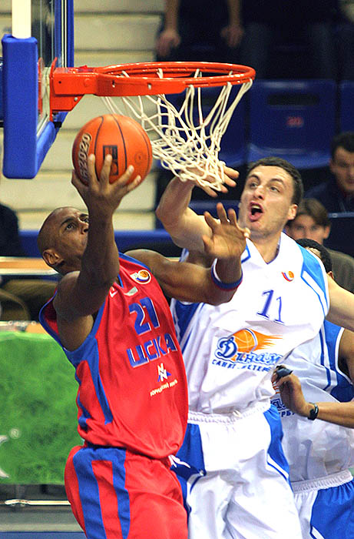
История баскетбола
Преподаватель колледжа Джеймс Нейсмит 21 декабря 1891 года привязал две корзины из-под персиков к перилам балкона спортивного зала и, разделив восемнадцать студентов на две команды, предложил им игру, смысл которой сводился к тому, чтобы забросить большее количество мячей в корзину соперников.
Вполне прагматично названная «баскетбол» игра лишь отдалённо напоминала современный баскетбол. Ведения мяча не существовало, игроки только перебрасывали его друг другу, стоя на месте, и стремились затем закинуть в корзину, причём исключительно обеими руками снизу или от груди, а после удачного броска один из игроков забирался на приставленную к стене лестницу и извлекал мяч из корзины.
В 1892 году преподавателем физкультуры Смит-колледжа в Нортгемптоне (Массачусетс) Сендой Беренсон были разработаны первые правила.

Slide 4
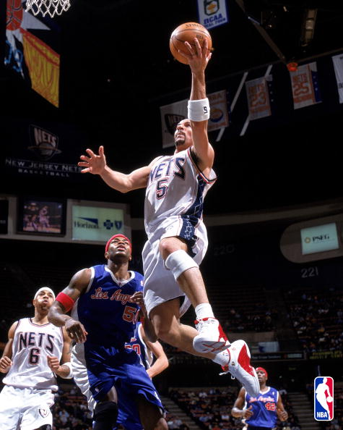
Правила игры
В состав каждой команды входят 5 основных и 5-7 (на крупных турнирах) постоянных запасных игроков, которые могут вступать в игру только после остановки игры и свистка судьи.
Во всех классах баскетбольные матчи длятся 2 тайма по 20 мин чистого времени. Перерыв между таймами составляет 10 мин. Если по истечении времени матча команды набрали одинаковое количество очков, то дается дополнительное время (5 мин) для выявления победителя.
Игра начинается с того, что в центре площадки судья бросает мяч вверх между 2 игроками, каждый из которых пытается отбить мяч своей команде. Остальные игроки команды находятся вне центрального круга или в передней зоне.

Slide 5
Первые этапы развития баскетбола связаны с его распространением в учебных заведениях США — школах и колледжах. Ещё до начала XX века игра довольно быстро приобрела определённую популярность не только в Соединенных Штатах, но и в Канаде.
Родоначальник баскетбола, колледж Молодёжной христианской ассоциации, поначалу активно занимался регулированием и распространением игры, однако десятилетие спустя руководство пришло к выводу, что эта деятельность препятствует реализации основной миссии учебного заведения, и приняло решение дистанцироваться от нового вида спорта.

Slide 6
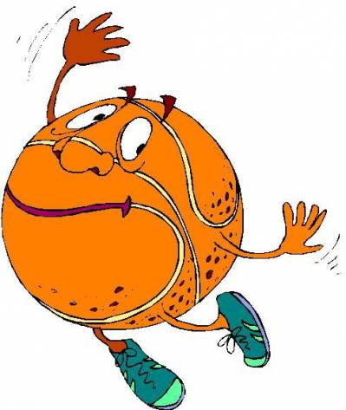
Игровые моменты
Если вы не отдаете пас, брать в руки мяч нельзя.

Slide 7
Баскетбол-игра резкая, быстрая, с постоянными силовыми контактами и единоборствами, резкими ускорениями, внезапными остановками

Slide 8
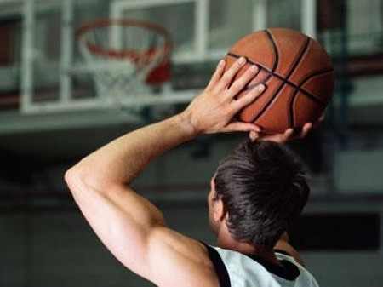
Знаменитые баскетболисты
1.Клайд Дрекслер
2.Джордж Майкен
3.Скотти Пиппен
4.Деннис Родман
5.Андрей Кириленко
6.Майкл Джордан
7.Шакил О’Нил
8.Коби Брайант
9.Дуэйн Вейд
10.Кармело Энтони

Slide 9
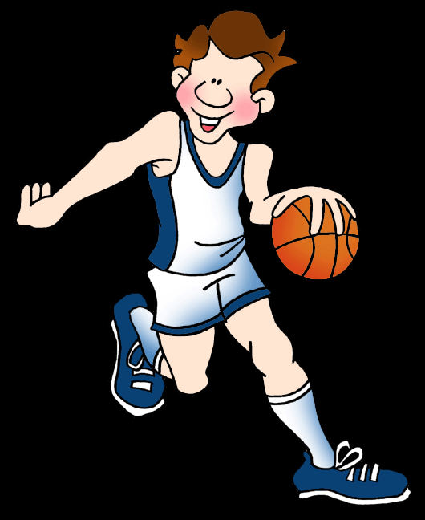
1. Известный во всем мире баскетболист Шакил о Нил за всю свою баскетбольную карьеру набрал около 30000 очков, но лишь один раз в жизни он смог попасть в корзину с дальней дистанции и забить трехочковый.
2.В России играть в баскетбол начали в 1906 году в Санкт-Петербурге
3. Преподаватель Джеймс Нейсмит придумал бегать по полю с мячом и забрасывать его в подвешенную корзину придумали еще в 1891 году, но именно олимпийским видом спорта он стал лишь в 1935 году. Женский баскетбол вошел в олимпийскую программу еще позже – в 1976 году.

Slide 10
